Slide 1
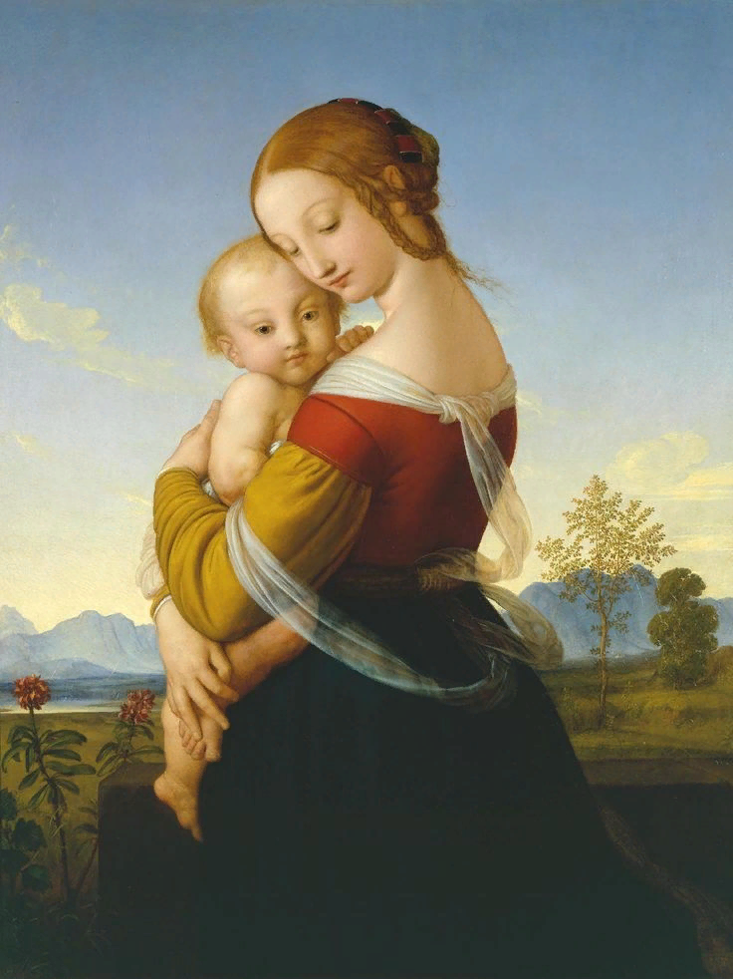
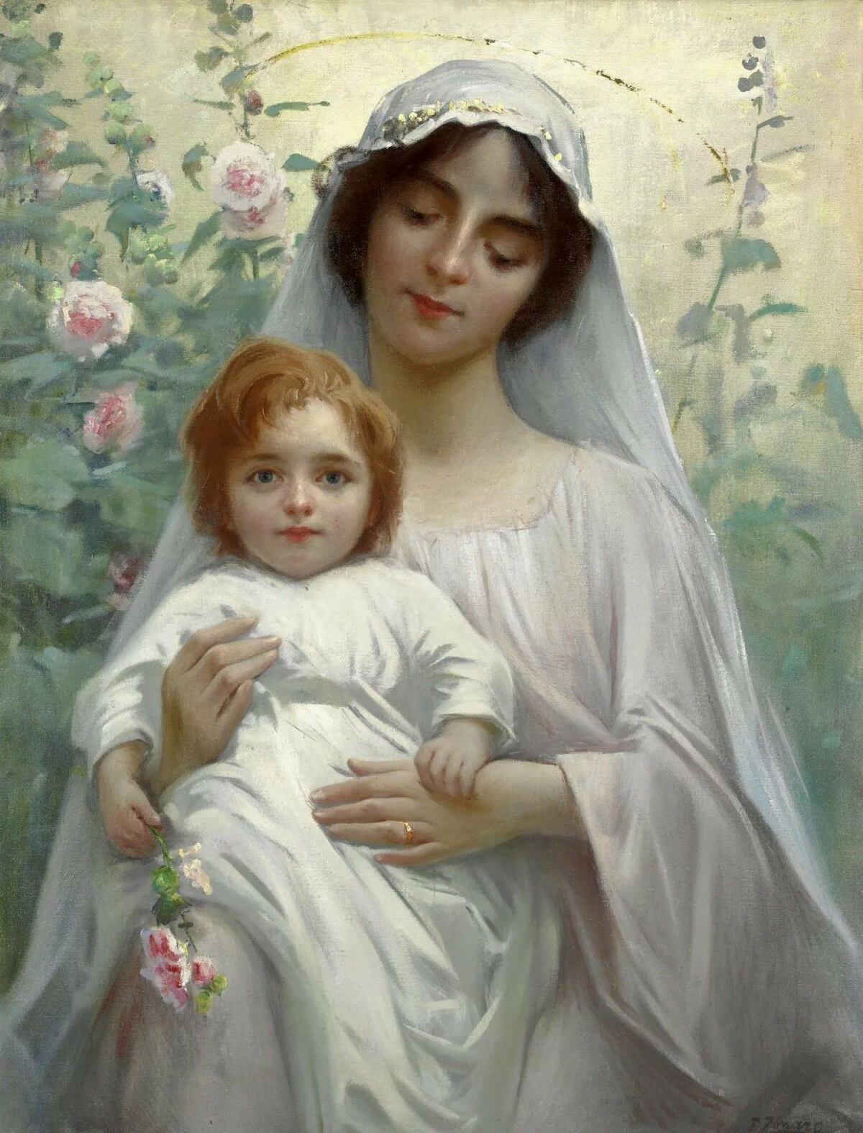
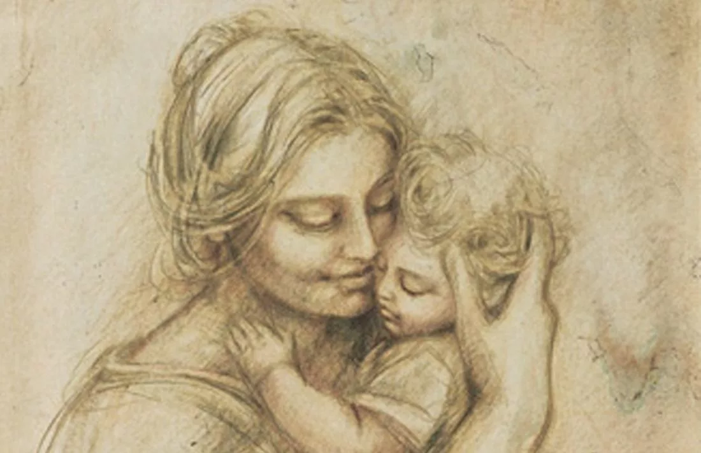
Выставка-вернисаж
ЖЕНЩИНА
С РЕБЁНКОМ
НА РУКАХ
по картинам художников ХХ века

Slide 2
Международный праздник в честь матерей “День матери” был учрежден в соответствии с Указом Президента России Бориса Ельцина от 30 января 1998 года «О Дне матери». Согласно документу он отмечается в последнее воскресенье ноября.
Цель праздника – «поддержать традиции бережного отношения к женщине, закрепить семейные устои, особо отметить значение в нашей жизни главного человека – Матери».

Slide 3
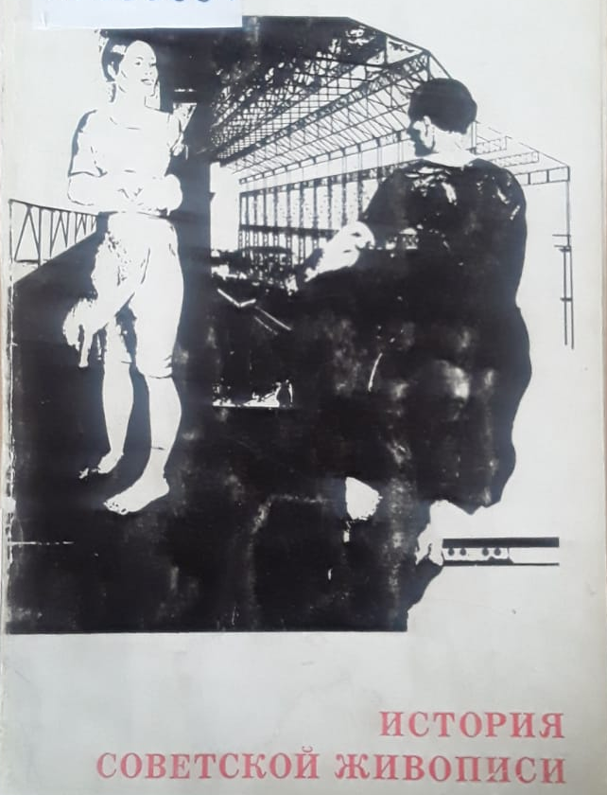
В искусстве XX века совершенно по-новому зазвучала тема материнства, прославляющая самые глубокие и искренние человеческие чувства. Переоценка женских образов сказалась и в возрождении мотива материнства, что ознаменовал отход от семейной политики 1920-х годов и переориентацию на создание общества.
Суздалев П. История Советской живописи / П. Суздалев. - Москва: “Советский художник”. - 1972.

Slide 4
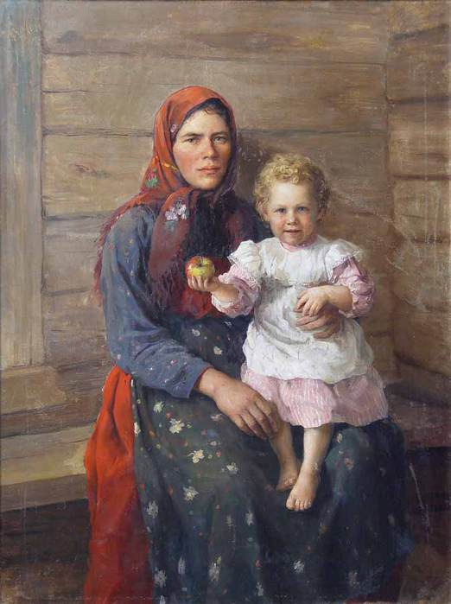
Федот Васильевич Сычков
(1870-1958)
Живописец, заслуженный деятель искусств РСФСР, народный художник Мордовии.
Картины живописца всегда были связаны с сюжетами сельского быта. Среди его “деревенских работ” особо выделяются ранние портреты, где в качестве моделей служили его мать и две сестры - Дарья и Екатерина. Тяжелое детство отпечаталось в чертах внешности близких художнику женщин.
подробнее о нем и творчестве:
https://www.liveinternet.ru/users/2010239/post89573111/
Женщина с ребенком. Портрет сестры. 1903 г.

Slide 5
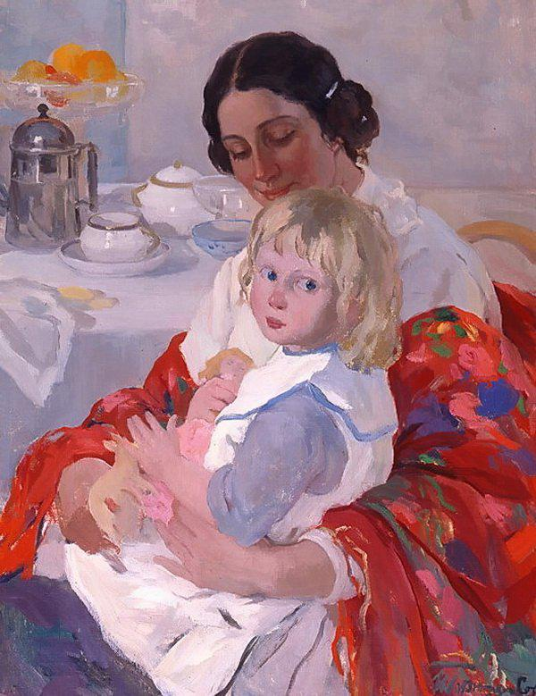
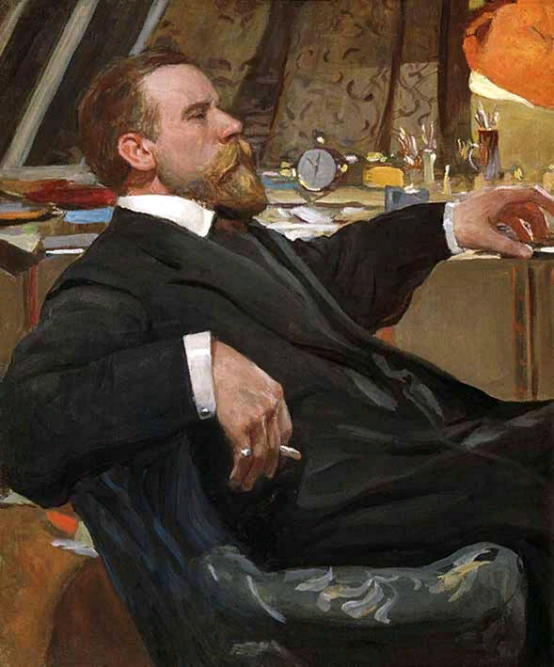
Иван Силыч Горюшкин-Сорокопудов
(1873-1954)
Живописец, график, педагог. Заслуженный деятель искусств РСФСР (1943).
Подробнее о нем и его творчестве:
https://ru.wikipedia.org/wiki/Горюшкин-Сорокопудов,_Иван_Силыч
Мать в ребенком.
1915 г.

Slide 6
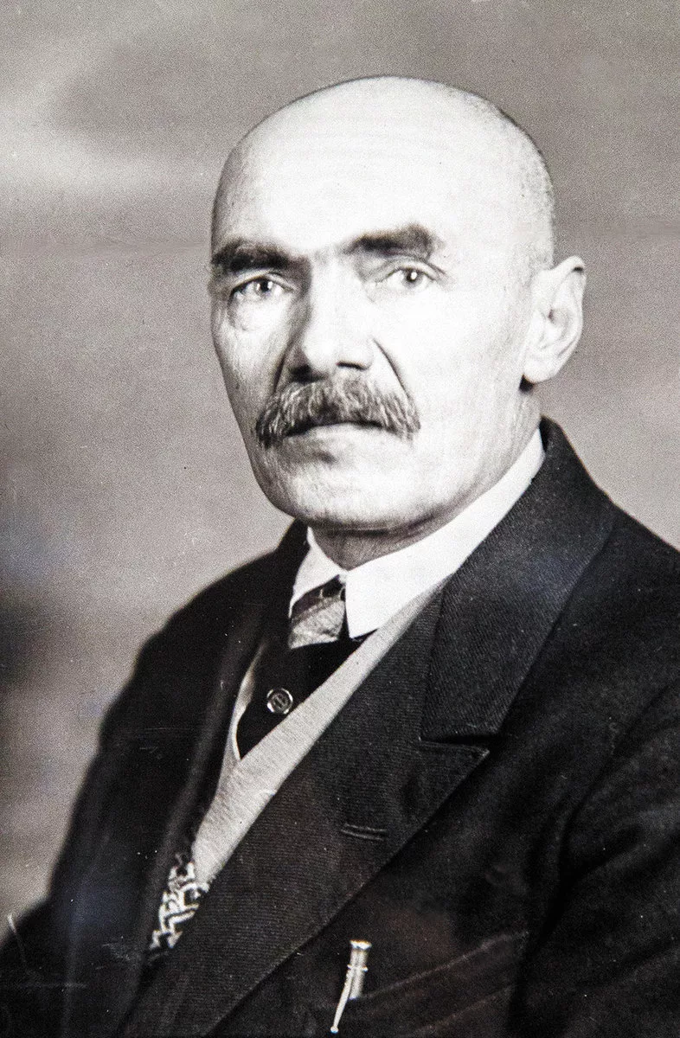
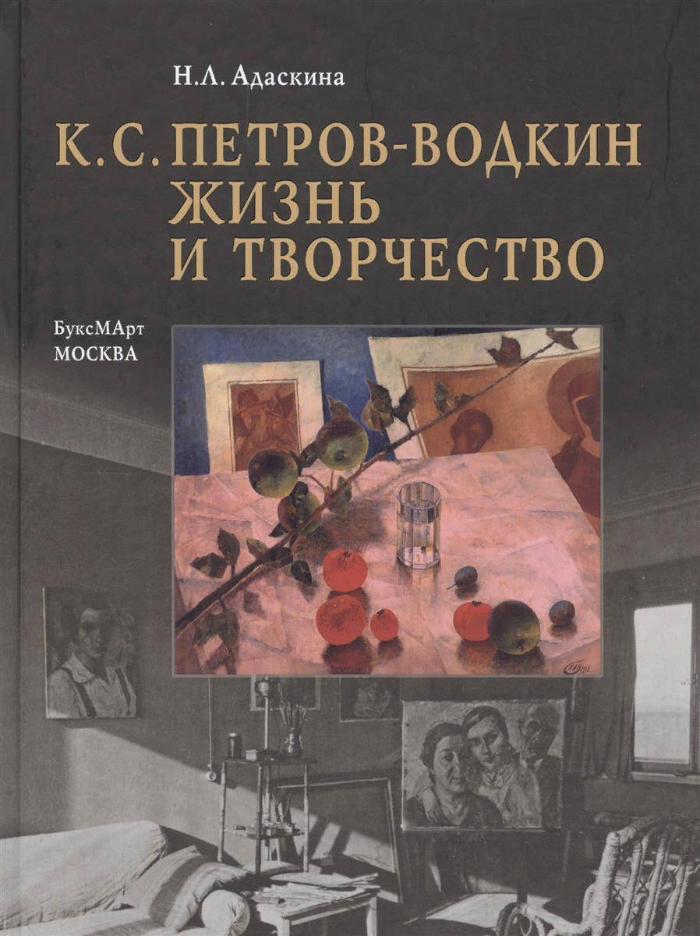
Кузьма Сергеевич
Петров-Водкин
(1878-1939)
Российский и советский живописец, график, теоретик искусства, драматург, писатель и педагог, Заслуженный деятель искусств РСФСР (1930).
В творчестве живописца всегда присутствовала мысль о непреходящей ценности и святости материнства. Через картины “Мать” (1913), “Мать” (1915), “1918 год в Петрограде” (1918) Кузьма Сергеевич передает величие и чистоту русской женщины-матери.
Адаскина Н.Л. К.С. Петров-Водкин. Жизнь и творчество / Н.Л. Адаскина. - Москва: БуксМАрт, 2014. - 360 с.

Slide 7
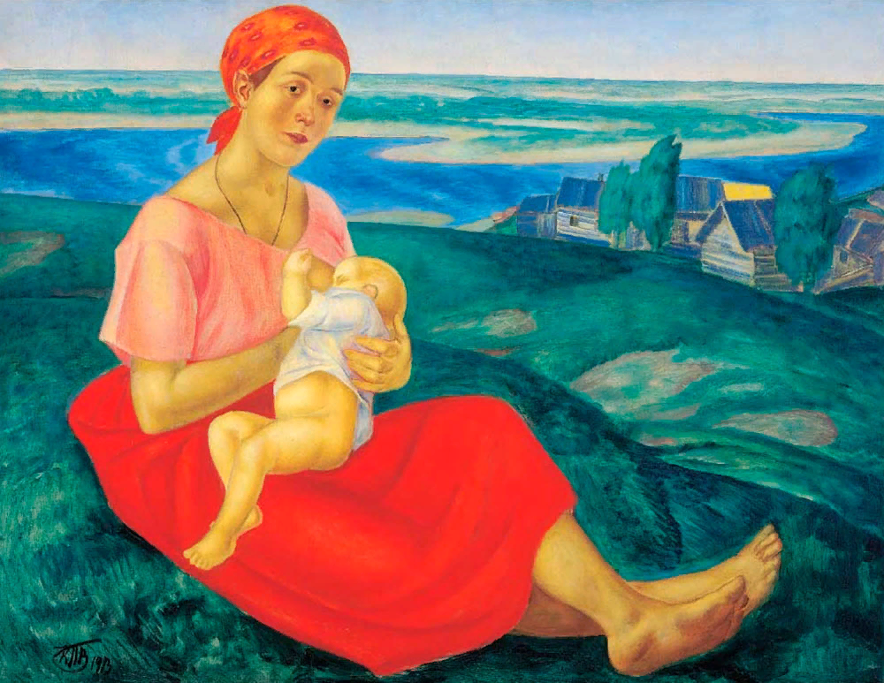
В образе матери художник нашел простонародный, возвышенный образ крестьянки. К.С. Петров-Водкин стремился увидеть в крестьянской матери традиционный тип богородицы.
Мать. 1913

Slide 8
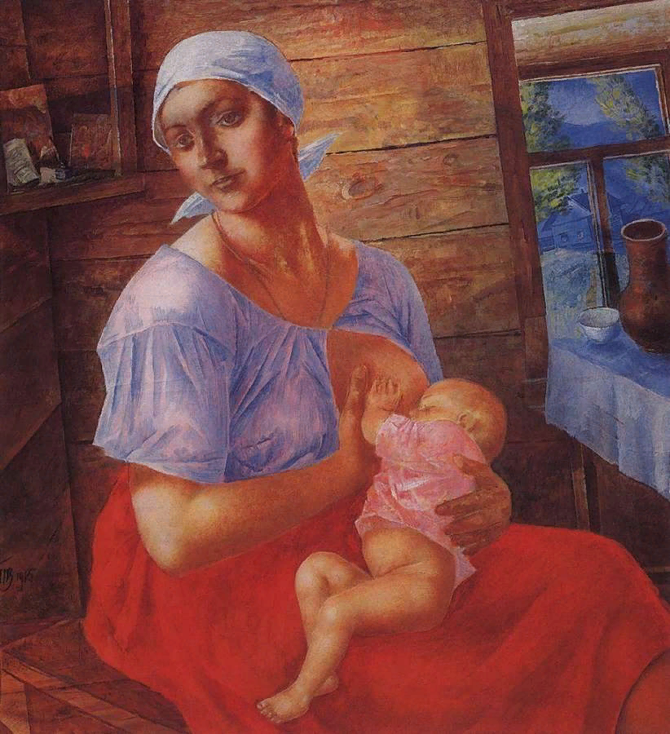
К теме матери-крестьянки художник снова обращается в 1915 г. Он создал поэтичный образ юной матери, открывающий череду близких ему женских образов двадцатых годов. Молодая мать, прижимающая к груди спящего ребенка, своим общим обликом, силуэтом напоминает образ мадонны.
Мать. 1915 г.

Slide 9
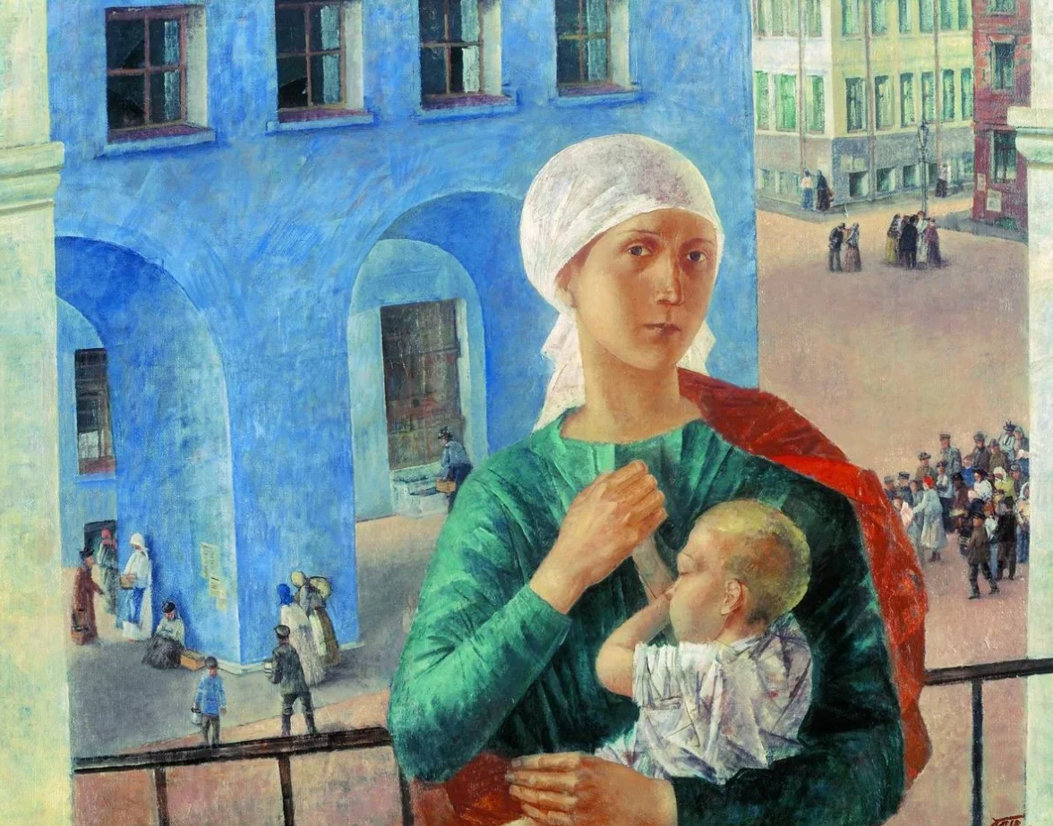
Картина “1918 год в Петрограде” относится к зрелому периоду творчества художника. Другое название картины - “Петроградская Мадонна”. На протяжении десятилетий она трактовалась исследователями в широком диапазоне: от признания в героине полотна Мадонны до уподобления ее простой петроградской работнице.
1918 год в Петрограде.

Slide 10
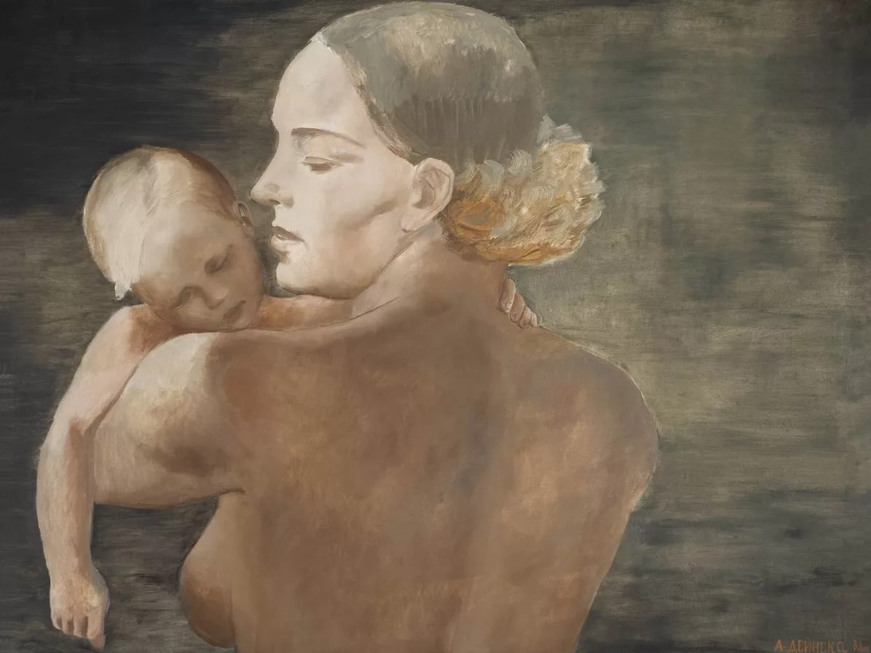
Александр Александрович Дейнека
(1899-1969)
Советский, российский художник-живописец, монументалист, график, скульптор, педагог, народный художник СССР (1963), Герой Социалистического Труда (1969).
В облике молодой женщины, величественной и нежной, удивительно естественно и гармонично сочетаются физическое и духовное здоровье. “Мать” в трактовке художника воспринимается как нравственный и эстетический идеал.
Подробнее: https://znanio.ru/media/kurs_lektsij_istoriya_kartin_aleksandr_dejneka_mat_istoriya_izobrazitelnogo_iskusstva_dhsh-161338
Мать. 1932 г.

Slide 11
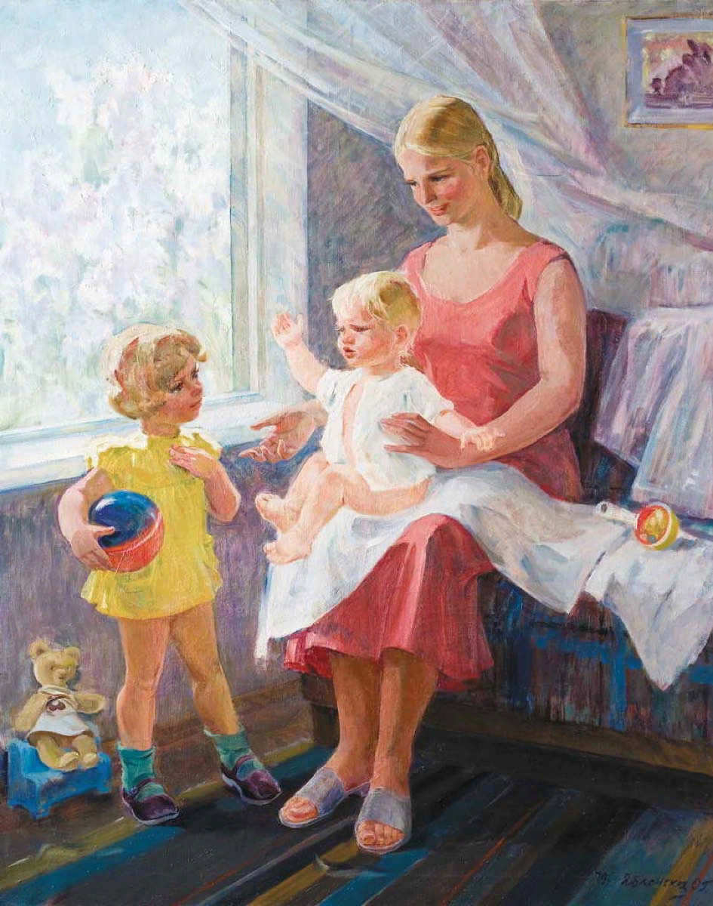
Татьяна Ниловна Яблонская
(1917-2005)
Советская и украинская художница, Народный художник СССР (1982).
Подробнее о жизни и творчестве:
https://ru.wikipedia.org/wiki/Яблонская,_Татьяна_Ниловна
http://ency.info/mirovaya-khudozhestvennaya-kultura/russkoe-izobrazitelnoe-iskusstvo-i-arkhitektura/izobrazitelnoe-iskusstvo-i-arkhitektura-sovetskogo-perioda/990-tvorchestvo-tatyany-yablonskoj
Материнство. 1979 г.

Slide 12
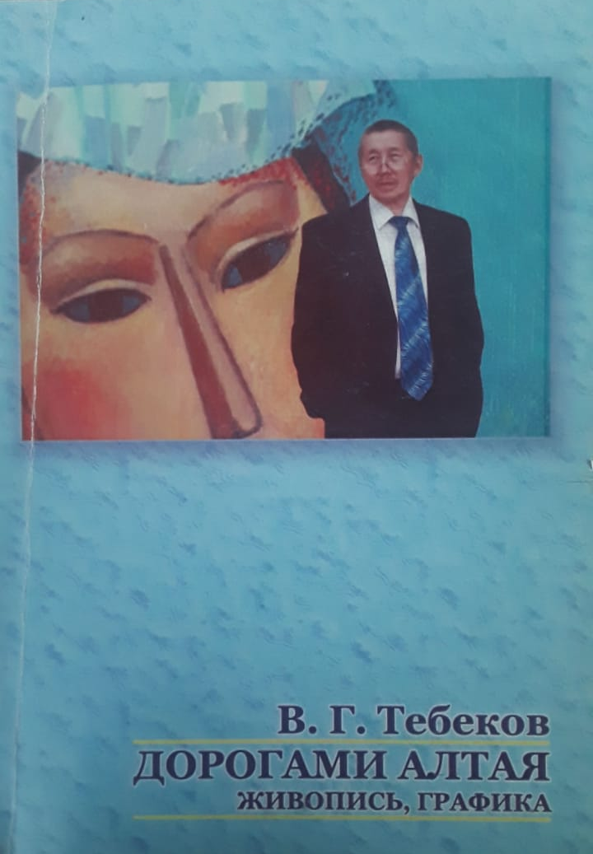
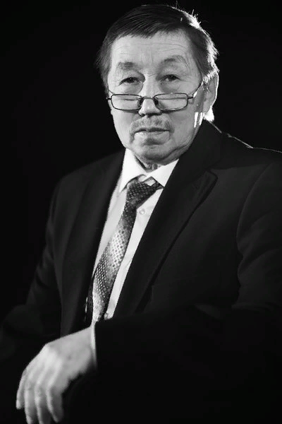
Валерий Герасимович Тебеков
График, живописец, сценограф. Член Союза театральных деятелей России (1997), Член Союза художников России (1991), Заслуженный работник культуры Республики Алтай (2006).
Тебеков В.Г. По дорогам Алтая. Живопись, графика. Альбом / В.Г. Тебеков. - Горно-Алтайск: Издательство “Ак чечек”, 2009. - 112 с.

Slide 13
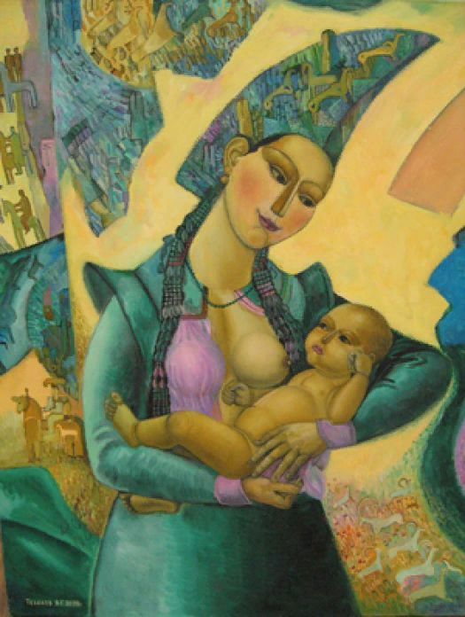
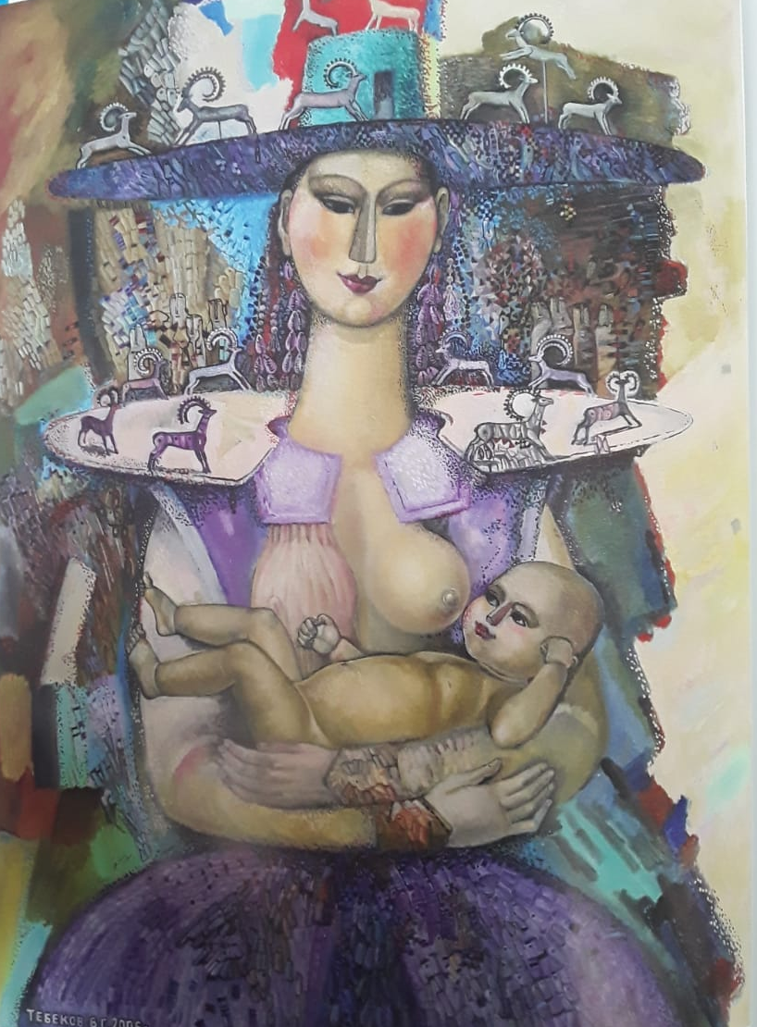
“Алтайская мадонна”
2006 г.
“Перформанс матери и ребенка”
2006 г.

Slide 14
Литература:
Адаскина Н.Л. К.С. Петров-Водкин. Жизнь и творчество / Н.Л. Адаскина. - Москва: БуксМАрт, 2014. - 360 с.
Куратова И.А. Александр Александрович Дейнека. Альбом / И.А. Куратова. - Москва: “Изобразительное искусство”. - 1974.
Суздалев П. История Советской живописи / П. Суздалев. - Москва: “Советский художник”. - 1972.
Тебеков В.Г. По дорогам Алтая. Живопись, графика. Альбом / В.Г. Тебеков. - Горно-Алтайск: Издательство “Ак чечек”, 2009. - 112 с.

